Slide 1
Chủ đề: Hiện tượng tự nhiên
Môn: Hoạt động tạo hình
Đề tài: Hồ nước

Slide 2
Mở đầu hoạt động
Ổn định, gây hứng thú

Slide 3
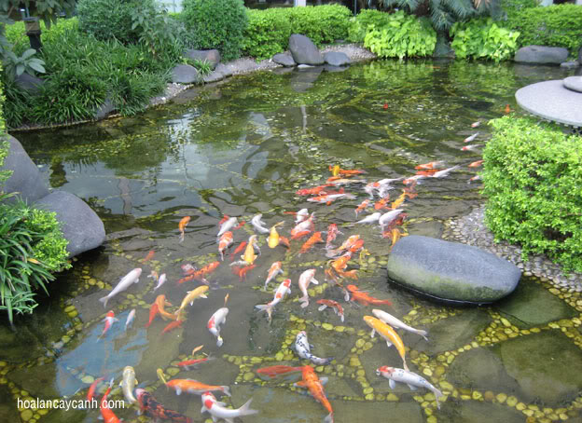

Slide 4
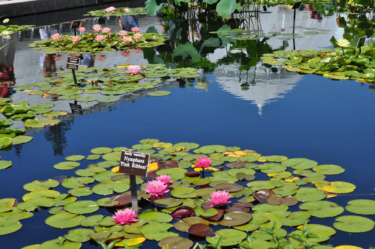

Slide 5
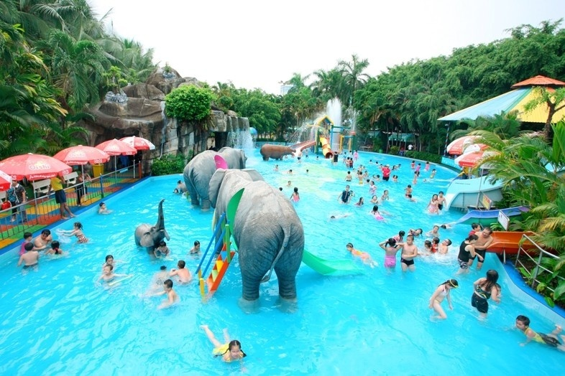

Slide 6
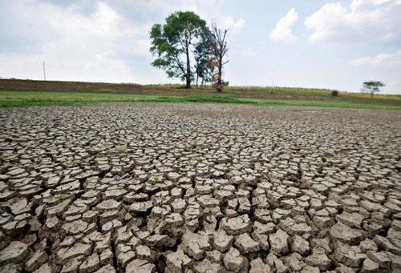

Slide 7
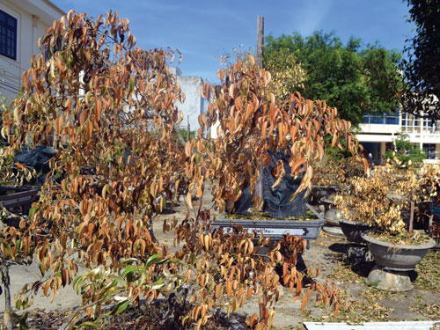

Slide 8
Hoạt động 1: Quan sát đàm thoại

Slide 9
Hoạt động 2: Trẻ thực hiện

Slide 10
Hoạt động 3: Trưng bày sản phẩm

Slide 11
Xin chân thành cảm ơn các cô

